Slide 1
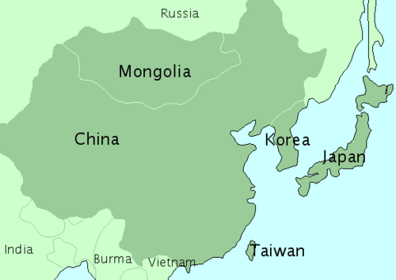
CHƯƠNG III: CÁC NƯỚC Á, PHI VÀ MĨ LATINH (1945– 2000)
BÀI 3: CÁC NƯỚC ĐÔNG BẮC Á

Slide 2
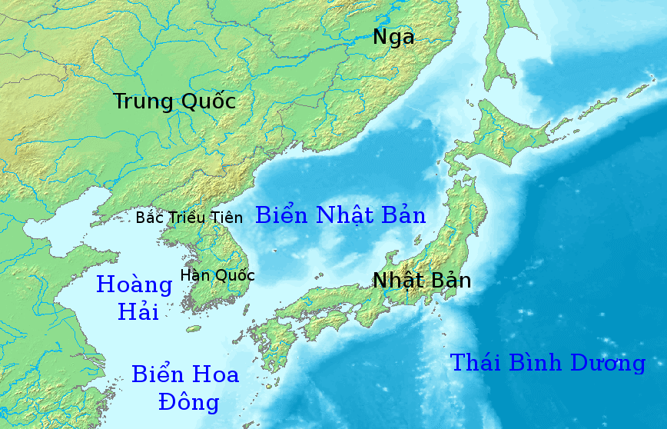
Bài 3: Các nước Đông Bắc Á
I. NÉT CHUNG VỀ KHU VỰC ĐÔNG BẮC Á
- Là khu vực rộng lớn, đông dân cư
- Trước CTTG thứ hai: bị thực dân nô dịch (trừ Nhật Bản)
- Sau CTTG thứ hai: nhiều chuyển biến quan trọng
+ Nước CHND Trung Hoa ra đời (10/1949)
+ Triều Tiên bị chia cắt thành 2 miền theo vĩ tuyến 38: Nam Triều Tiên – Đại Hàn Dân quốc (8/1948), Bắc Triều Tiên – CHDCND Triều Tiên (9/1948)

Slide 3
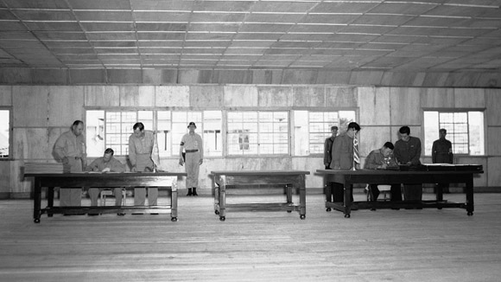
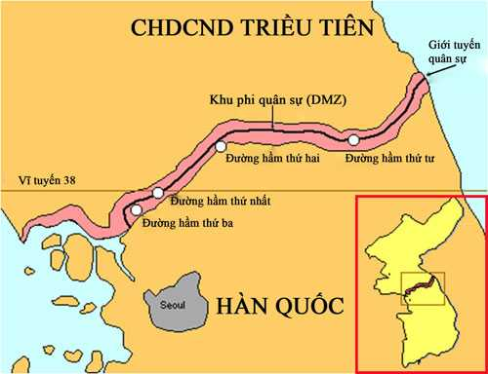
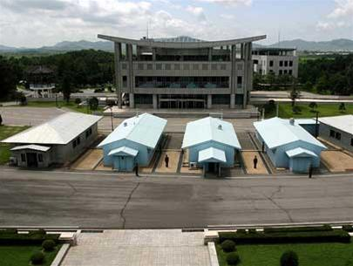
Lễ kí Hiệp định đình chiến tại Bàn Môn Điếm (7/1953)
Toàn cảnh Bàn Môn Điếm (Panmunjom)

Slide 4
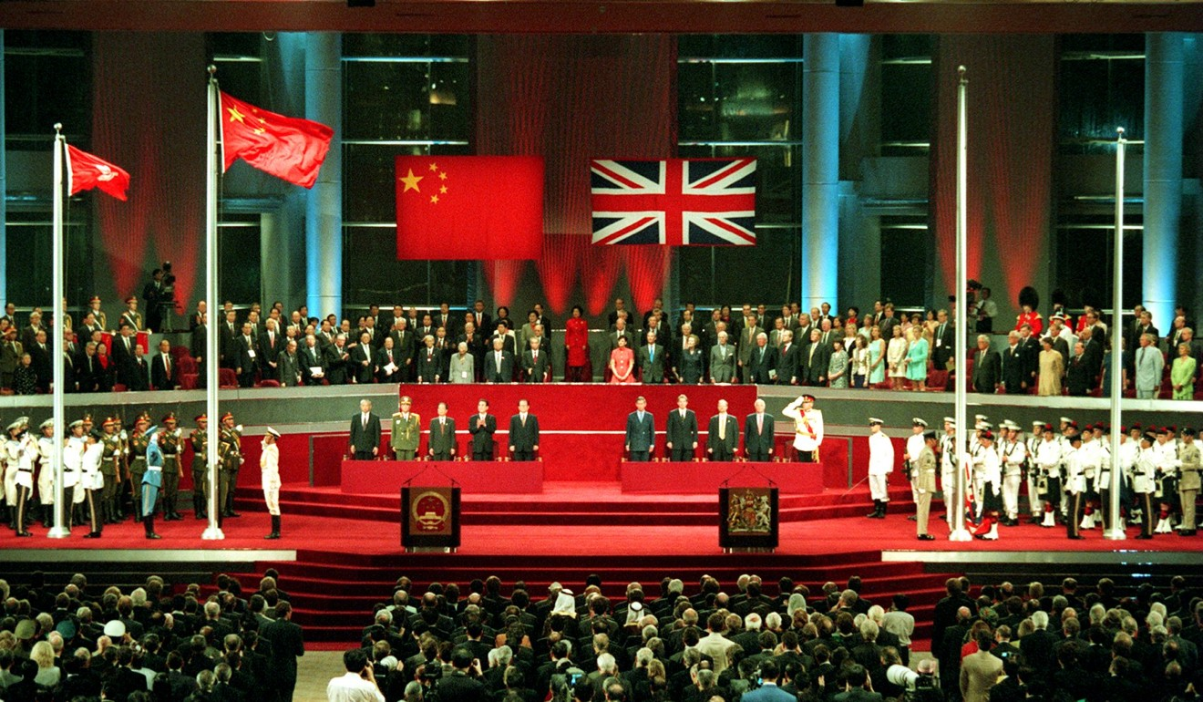
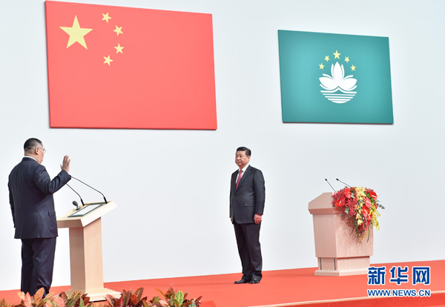
Hồng Công và Ma Cao trở về chủ quyền của Trung Quốc (1997, 1999)

Slide 5


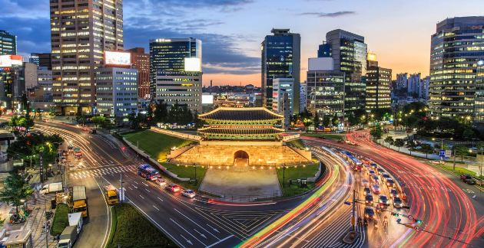

Hồng Công
Thượng Hải
Hàn Quốc
Đài Loan
Nửa sau thế kỉ XX, kinh tế Đông Bắc Á tăng trưởng nhanh, đời sống nhân dân được cải thiện

Slide 6
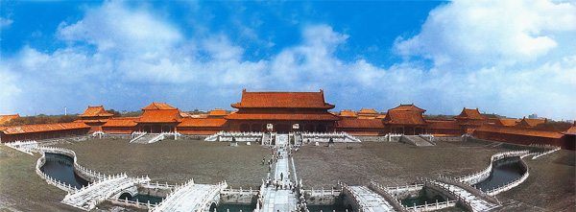
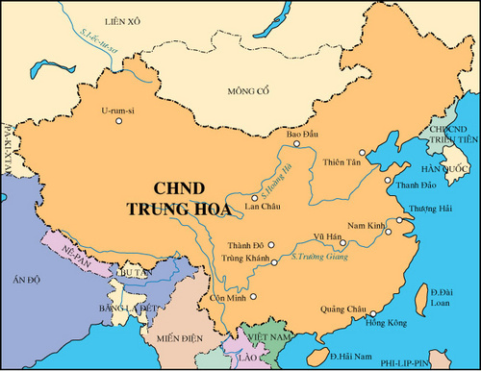

Bài 3: Các nước Đông Bắc Á
II. TRUNG QUỐC
Diện tích gần 9,6 triệu km2 (thứ ba TG)
Dân số: 1,379 tỉ người (2016)

Slide 7
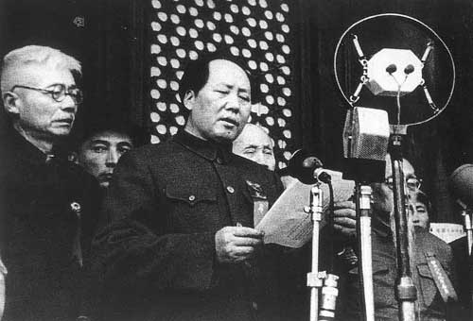
Bài 3: Các nước Đông Bắc Á
II. TRUNG QUỐC
1. Sự thành lập nước CHND Trung Hoa.
a. Sự thành lập
- 1946 – 1949: Nội chiến Quốc dân Đảng và Đảng Cộng sản
- 1949, nội chiến kết thúc.
- 1/10/1949, nước CHND Trung Hoa ra đời
Chủ tịch Mao Trạch Đông tuyên bố thành lập nước CHND Trung Hoa

Slide 8
Bài 3: Các nước Đông Bắc Á
II. TRUNG QUỐC
1. Sự thành lập nước CHND Trung Hoa.
a. Sự thành lập
- 1946 – 1949: Nội chiến Quốc dân Đảng và Đảng Cộng sản
- 1949, nội chiến kết thúc. 1/10/1949, nước CHND Trung Hoa ra đời
- Chấm dứt 100 năm thống trị của đế quốc và tàn dư phong kiến
Ý nghĩa
- Đưa Trung Quốc bước vào kỉ nguyên độc lập tự do, tiến lên CNXH
- Tăng cường sức mạnh của hệ thống XHCN, ảnh hưởng đến phong trào giải phóng dân tộc trên thế giới (Việt Nam)

Slide 9
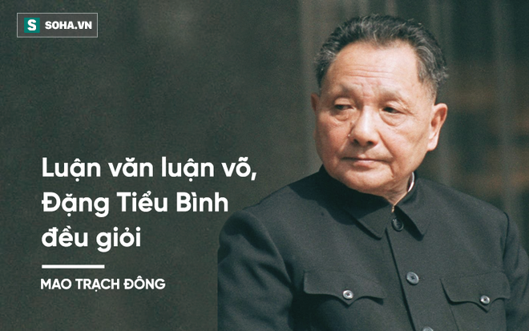
Bài 3: Các nước Đông Bắc Á
II. TRUNG QUỐC
3. Công cuộc cải cách – mở cửa (từ năm 1978)
- Tháng 12/1978, ĐCS Trung Quốc đề ra đường lối mới (Đặng Tiểu Bình)
- Nội dung: phát triển kinh tế làm trung tâm, xây dựng kinh tế thị trường XHCN mang đặc sắc Trung Quốc (Đại hội XII - 1982, XIII - 1987)
- Thành tựu
- Kinh tế: Tốc độ tăng trưởng cao (GDP: trên 8%), đời sống nhân dân được cải thiện
- Khoa học – kĩ thuật: nhiều thành tựu
- Đối ngoại: đa dạng hóa các mối quan hệ, vị thế quốc tế nâng cao, thu hồi Hồng Công, Ma Cao
Đặng Tiểu Bình (1904 – 1997)

Slide 10
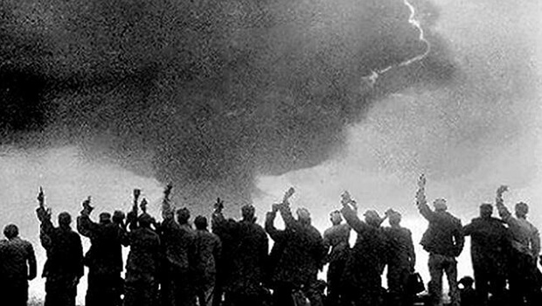
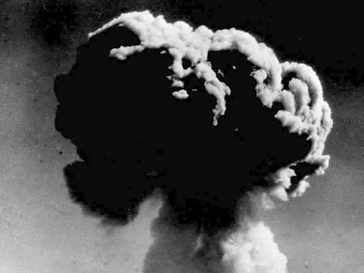
Năm 1964, Trung Quốc thử thành công bom nguyên tử

Slide 11
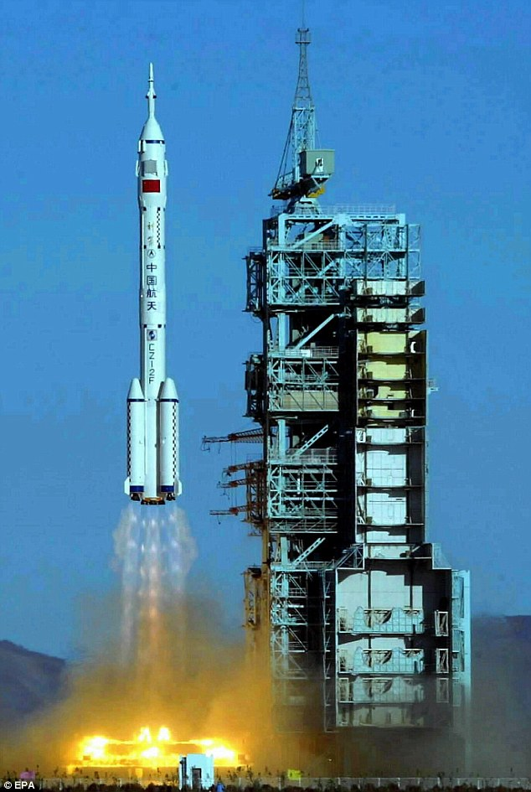
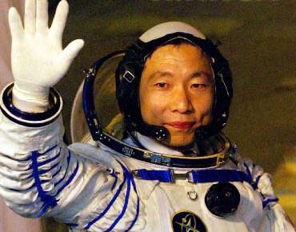
1999 – 2003, Trung Quốc phóng 5 con tàu “Thần Châu” vào vũ trụ cùng phi hành gia Dương Lợi Vĩ

Slide 12
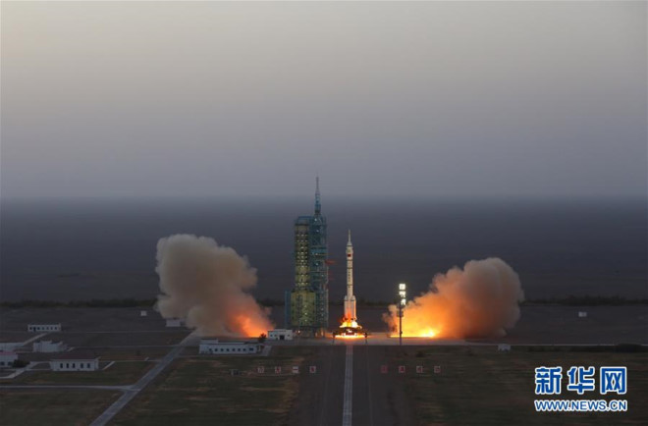
Tàu Thần Châu 11 được phóng đi từ Trung tâm Tửu Tuyền sáng 17/10/2016.

Slide 13
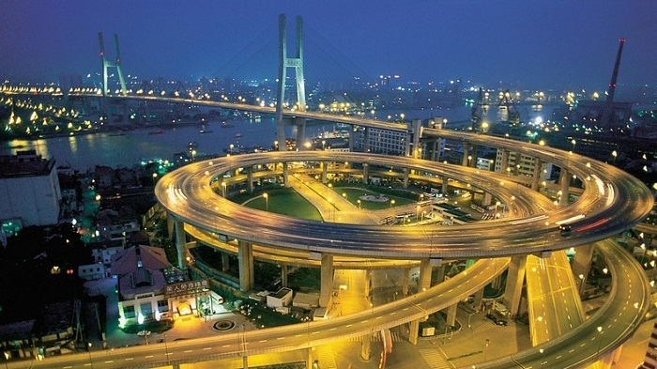
Cầu Nam Phố (15/12/1988 - 1/09/1991) với tổng chiều dài: 8.346m, cao 46m. Là cầu dây văng dài thứ tư trên thế giới và đầu tiên ở Thượng Hải, có tổng chi phí xây dựng hơn 800 triệu NDT

Slide 14
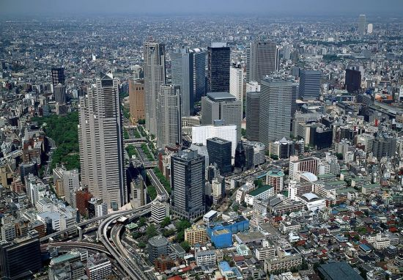
Sự phát triển của thủ đô Bắc Kinh hiện nay

Slide 15
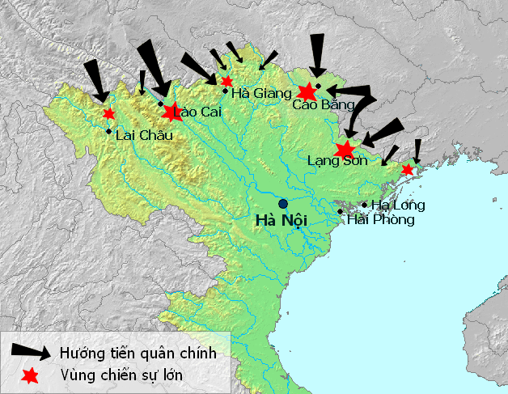
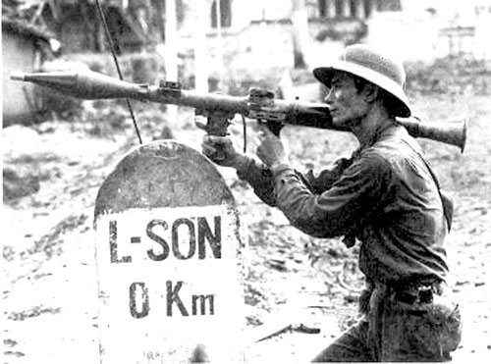
Chiến tranh Biên giới Việt Trung (17/2 – 16/3/1979)

Slide 16
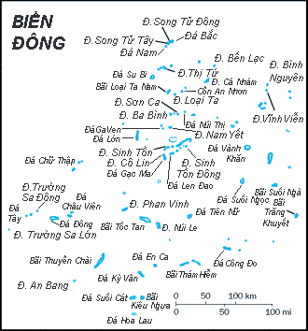

3/1988, Trung Quốc tấn công các bãi đá Cô Lin, Len Đao, Gạc Ma (quần đảo Hoàng Sa)

Slide 17
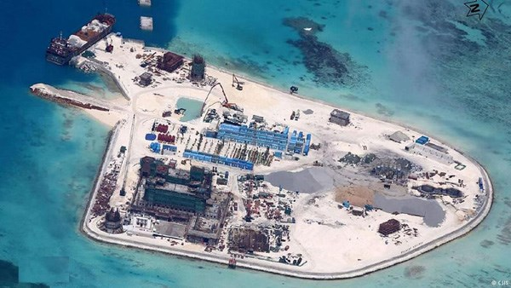
Bãi đá Gạc Ma của Việt Nam bị Trung Quốc cưỡng chiếm từ năm 1988. Sau khi cải tạo đất và xây dựng trong năm 2014, đến đầu năm 2015 Gạc Ma đã thành đảo nhân tạo rộng lớn, có cả sân bay trực thăng

Slide 18
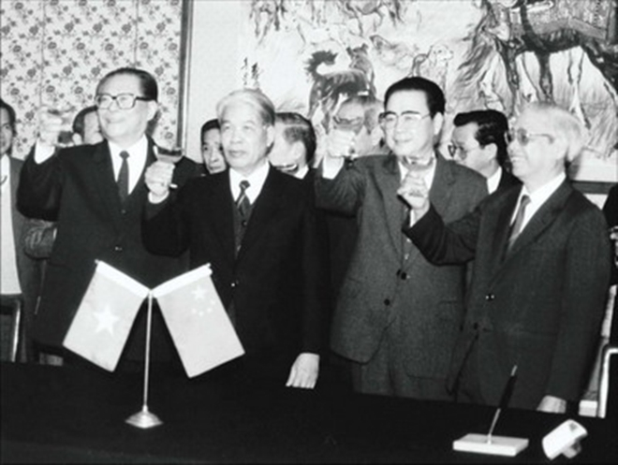
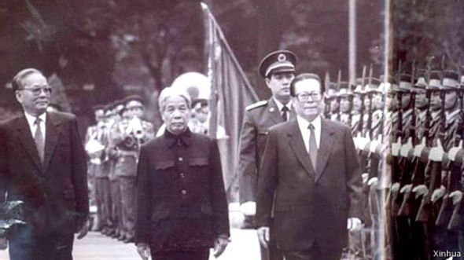
Tháng 11/1991, Trung Quốc và Việt Nam bình thường hóa quan hệ ngoại giao)

